Slide 1
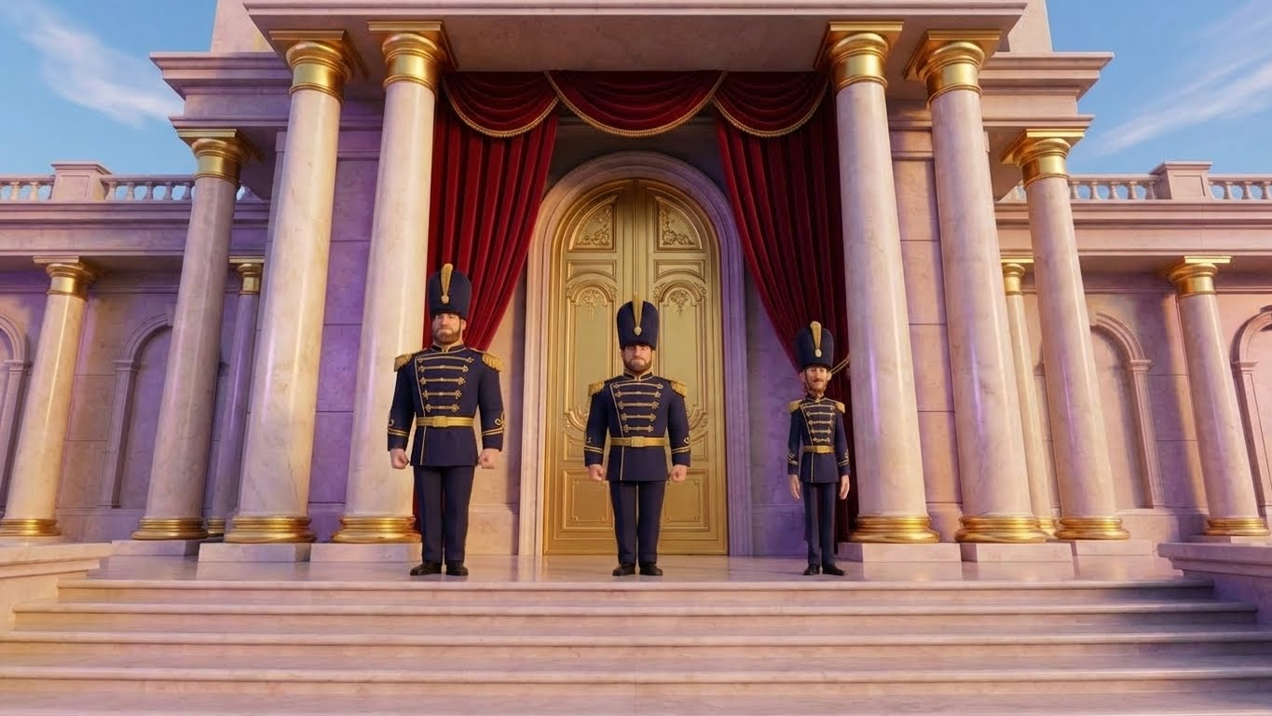
הודעה מיוחדת מהמלך!

Slide 2

הודעה מיוחדת מהמלך!

Slide 3

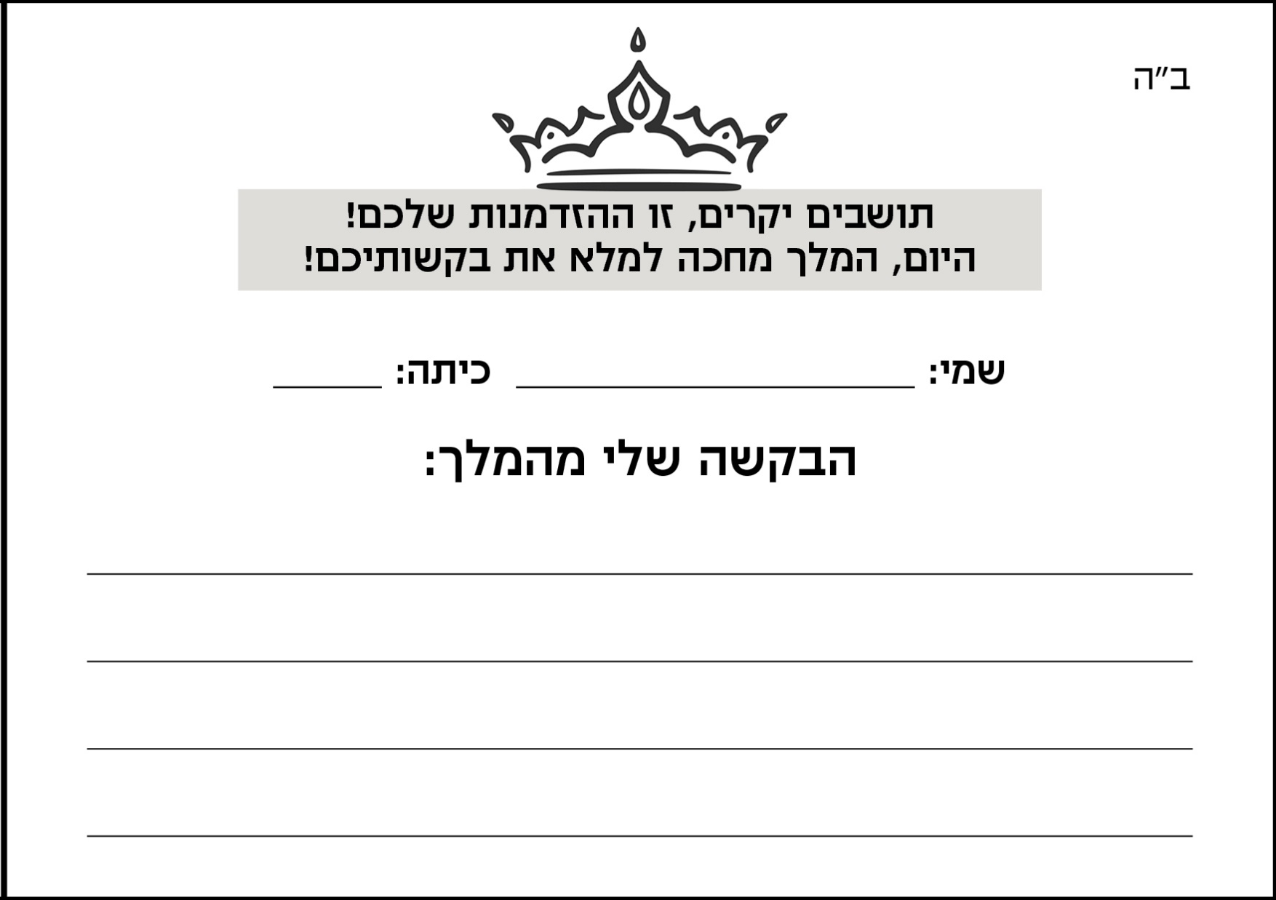
נצלו את ההזדמנות המיוחדת!
מה תרצו לבקש מהמלך?
מלאו את פתק הבקשה:

